Slide 1
Вопросы викторины

Slide 2
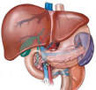
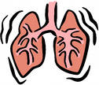
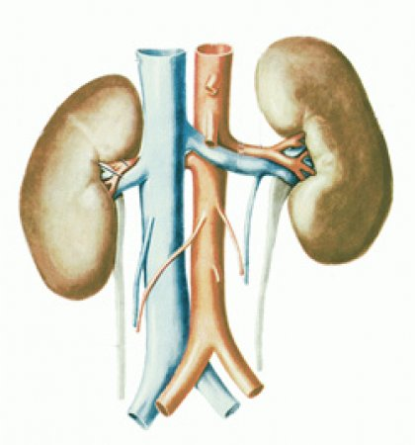
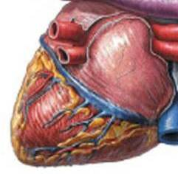
Что поражается у курильщика
прежде всего?
а) печень б) лёгкие
г) почки
в) сердце

Slide 3
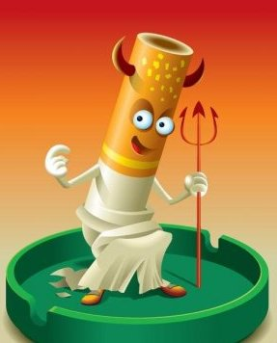
Рак лёгких у курящих
встречается чаще,
чем у некурящих:
а) в 20-30 раз б) в 10-15 раз в) в 5- 10 раз
г) в 15-20 раз

Slide 4
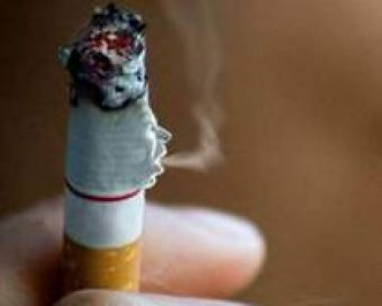
Часто при курении повышается:
а) артериальное давление
б) атмосферное давление
в) давление газа
в) давление пара

Slide 5
Сколько вредных веществ попадает в организм человека при курении
30
?
5
10
2

Slide 6
Болезнь заядлых курильщиков:
а) насморк
б) грипп в) бронхит г) кашель

Slide 7
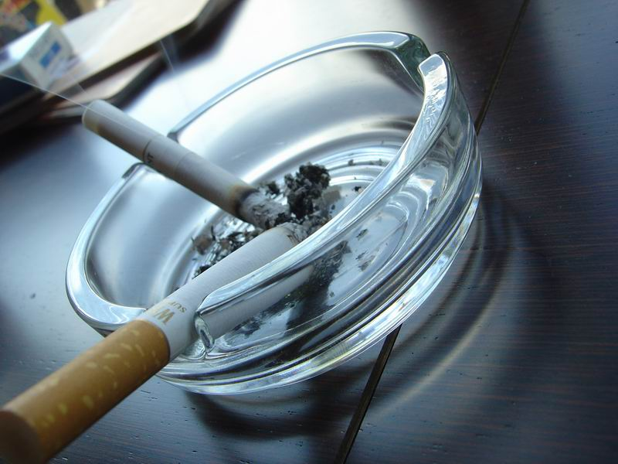
Никотин всегда задерживает:
а) рост б) преступление в) машину г) очередь

Slide 8
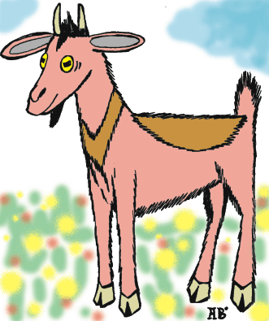
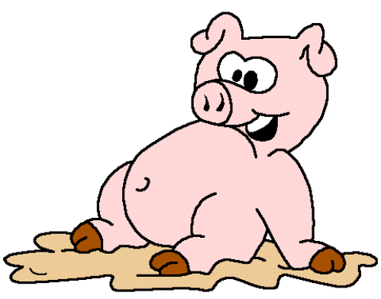
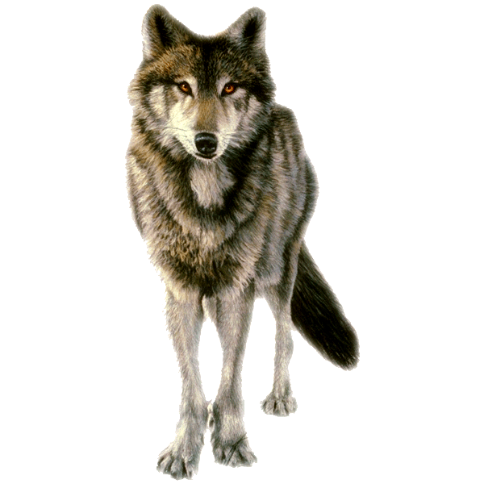
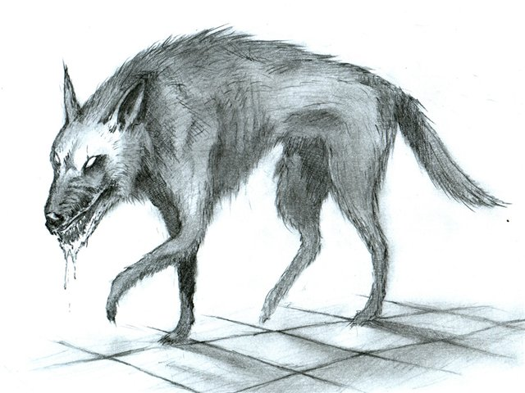
Во времена Петра I говорили: “Кто курит табак, тот хуже…”
а) свиньи б) козы
в) собаки
г) серого волка

Slide 9
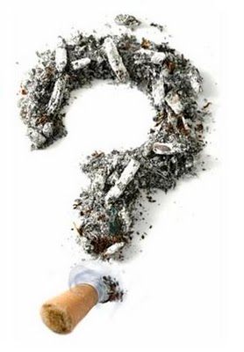
Какой орган наряду с легкими больше всего страдает от последствия курения?
а) желудок б) почки в) сердце г) печень

Slide 10
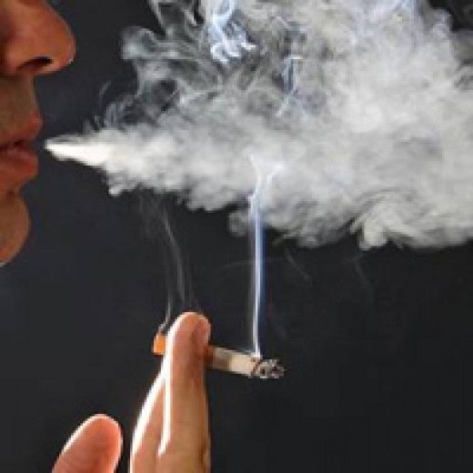
Как называется газ, который вдыхает при курении человек (тот же ядовитый газ содержится в выхлопных газах автомобильного двигателя)?
а) инертный газ б) углекислый газ в) угарный газ г) водород

